Slide 1
Locust性能测试实战
樊展飞
2021.07

Slide 2
开篇
Locust介绍
Locust安装
使用
Locust示例代码
Locust类详解
加强
Locust参数化
关联
检查点
集合点
运行
单进程运行
多进程分布式运行
noweb模式和web模式

Slide 3

开篇
01

Slide 4



Locust介绍
Locust是一个用于可扩展的，分布式的，性能测试的，开源的，用Python编写框架/工具，它非常容易使用，也非常好学。
基于python语言编写测试脚本，只需要自己实现一个客户端，就可以支持任何系统和协议的测试
支持分布式、可扩展，支持数百万级的并发用户
基于webui的用户界面，实时显示测试的相关细节

Slide 5
Locust安装
首先确保Python版本升级到3.6以上
$ pip3 install locust
$ locust -V
如果可以执行成功，就说明已经安装成功了

Slide 6
使用
02

Slide 7

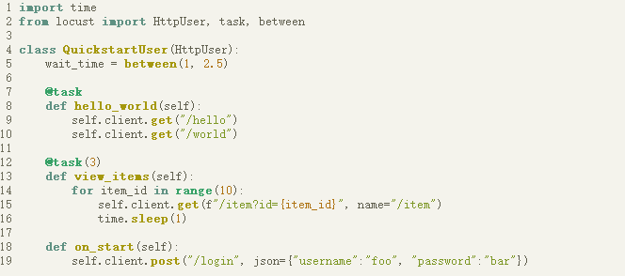
示例代码 01
Locust通过Python代码来描述用户的行为
import：
Locust文件就是一个正常的Python模块。
可以通过其他文件、package中引入。
User类：
为Vuser定义一个类（class）。
样例中我我们定义了一个类，继承自HttpUser父类。
Http父类会为我们提供一个HttpSession的实例，让我们可以发送HTTP请求，对目标系统产生压力。
Notes:
增加大项目经理审核环节，对质量负责，增加具体人员

Slide 8
示例代码 02
wait_time属性：
定义一个wait_time属性，示例中标识每个Vuser在执行完任务后，等待1~2.5s
如果你不希望等待，可以如下设置：wait_time = between(0, 0)
@task装饰器：
Locust文件的核心功能就是@task方法装饰器。
Locust文件执行的时候，会创建一个greenlet，每个greenlet都会来调用@task装饰器的方法。（注：greenlet是一个python并行处理的库，可以理解为一个微线程)
Notes:
增加大项目经理审核环节，对质量负责，增加具体人员

Slide 9
示例代码 03
@task装饰器和权重
示例中有2个带@task装饰器的方法。
当QuickstartUser 运行起来的时候，会随机调用其中一个方法hello_world或者view_items。但是可以通过给他们设置不同的权重值，来确定两个方法调用的比例，实例中，调用view_items的次数会是hello_world的3倍。
Notes:
增加大项目经理审核环节，对质量负责，增加具体人员

Slide 10
示例代码 04
on_start方法：
示例代码中，声明了一个on_start方法，每一个Vuser启动的时候，将调用改方法。
相同的还有on_stop方法。
Notes:
增加大项目经理审核环节，对质量负责，增加具体人员

Slide 11
示例代码 05
HttpUser的self.client：
self.client提供了一个HttpSession的示例，可以用来发送Http的请求，常用方法主要有：get、post、put、head、options、patch、delete、request。
使用self.client发送的请求，可以被Locust记录并统计下来。
Notes:
增加大项目经理审核环节，对质量负责，增加具体人员

Slide 12
示例代码 04
启动
调用on_start
随机调用
hello_world
view_items
开启新一轮迭代
随机等待1~2.5s
Notes:
增加大项目经理审核环节，对质量负责，增加具体人员

Slide 13
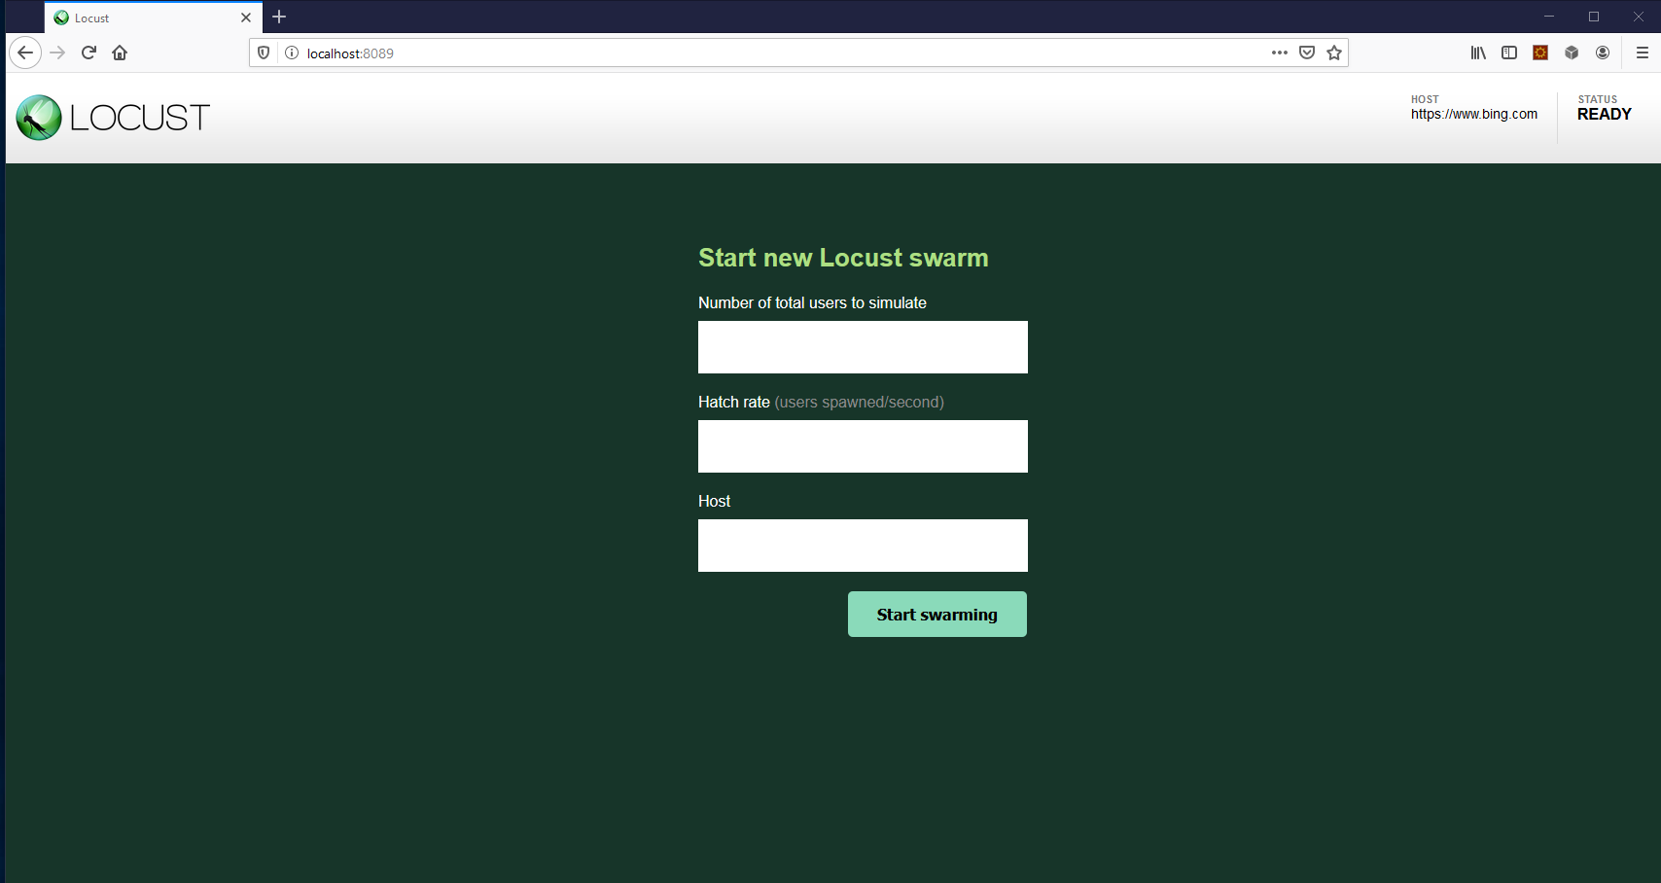
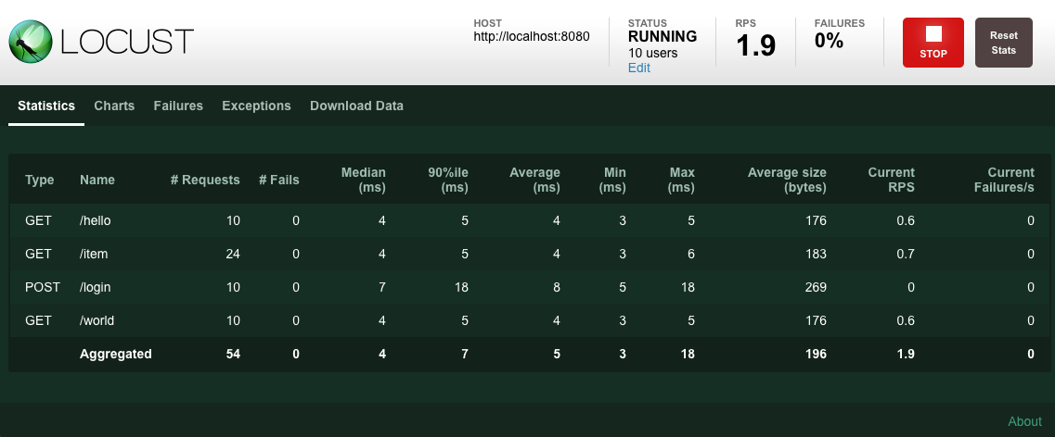
启动执行代码
web_ui的方式执行
$ locust -f locust_files/my_locust_file.py
$ locust -f test.py -u 1 -r 1 -t 10 --headless --host http://172.81.206.26:8080
-u：并发的线程数（Vuser的数量）
-r：线程启动的速率，单位 per second
-t：脚本运行的时长，单位秒
--headless ：以非UI模式运行
--host：被测试系统的URL
非UI方式执行
Notes:
增加大项目经理审核环节，对质量负责，增加具体人员

Slide 14
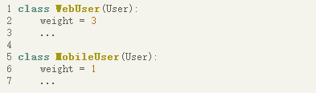
User类
Locust文件必须至少包含一个User的子类。
wait_time属性：
wait_time = constant(3)
wait_time = between(1,2.5)
wait_time = constant_pacing(1)
weight属性：
单个Locust文件里有两个User子类，使用weight定义每个子类执行的权重
host属性：
一般host属性，是通过webui界面或者命令行--hots里指定。
如果在User类里显式的声明了host属性，当webui和--host未指定时，将使用代码里声明的host值。
Notes:
增加大项目经理审核环节，对质量负责，增加具体人员

Slide 15
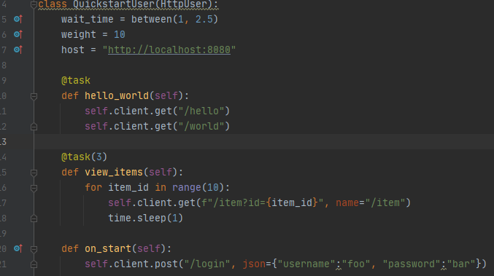
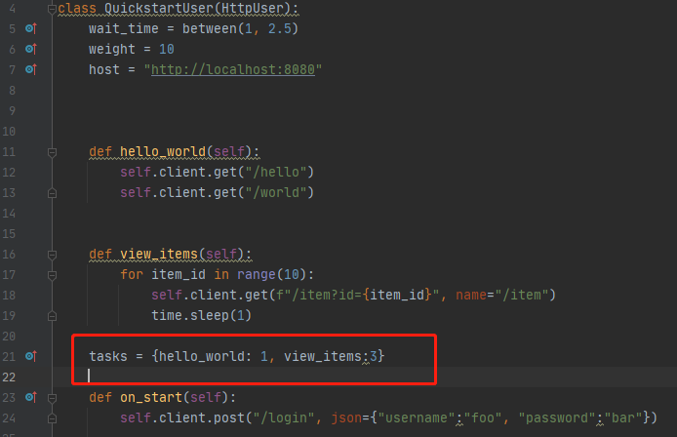
User类
Locust文件必须至少包含一个User的子类。
tasks：等同于@task装饰器，另外一种定义方式，如下这两种方式等同的。
Notes:
增加大项目经理审核环节，对质量负责，增加具体人员

Slide 16
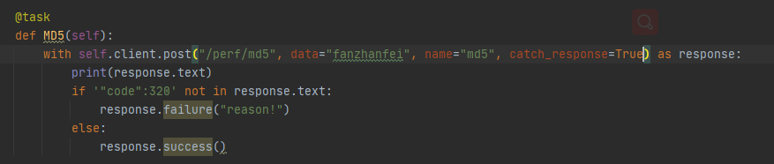
HttpUser类
验证HTTP响应：
默认的情况下，只要response code小于400，Locust就会认为是成功的请求，但实际的性能测试中，我们经常要对response里返回的报文做断言。
with语句
catch_response参数，设置为True
response.failure or response.success
Notes:
增加大项目经理审核环节，对质量负责，增加具体人员

Slide 17
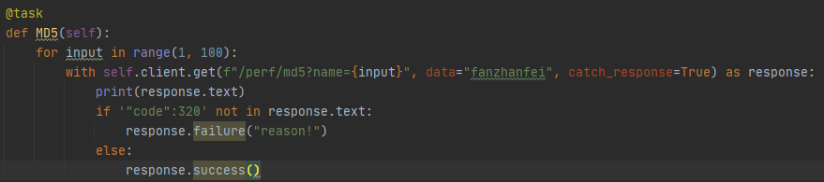
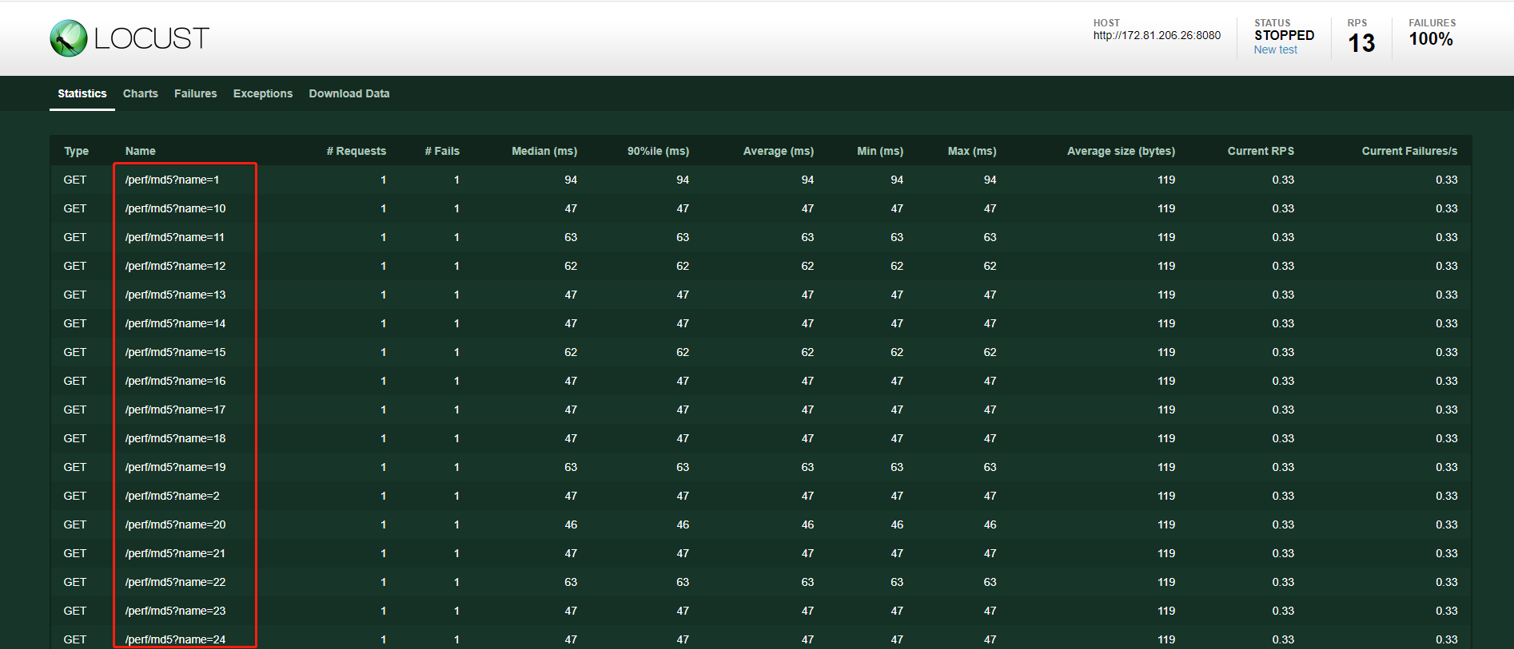
HttpUser类
关于请求的归类
如示例中代码，对于get类方法，经常会遇到URL会随参数发生变化，这个时候，执行出来的结果很多，我们需要对这些结果归类统计
Notes:
增加大项目经理审核环节，对质量负责，增加具体人员

Slide 18
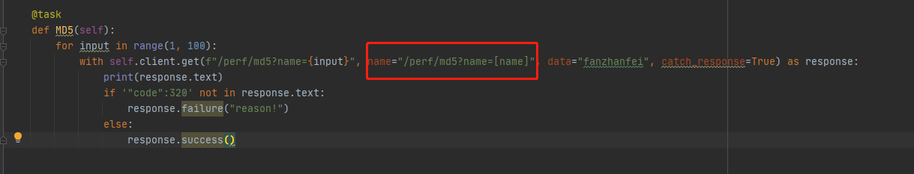
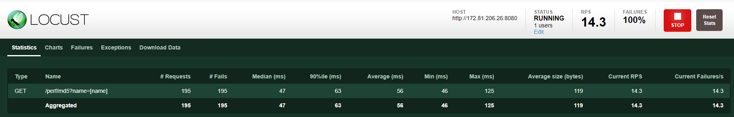
HttpUser类
关于请求的归类
Notes:
增加大项目经理审核环节，对质量负责，增加具体人员

Slide 19
脚本增强
03

Slide 20
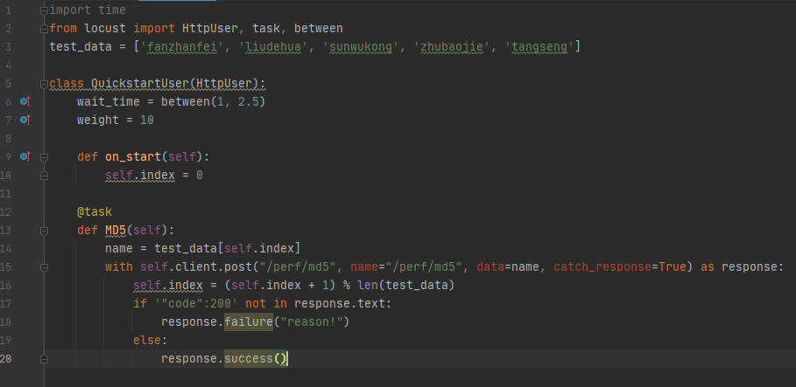
参数化01
数据可重复使用，循环取数据
初始化测试数据
根据索引获取测试数据
索引递增，超过测试数据数量是，从头开始
Notes:
增加大项目经理审核环节，对质量负责，增加具体人员

Slide 21
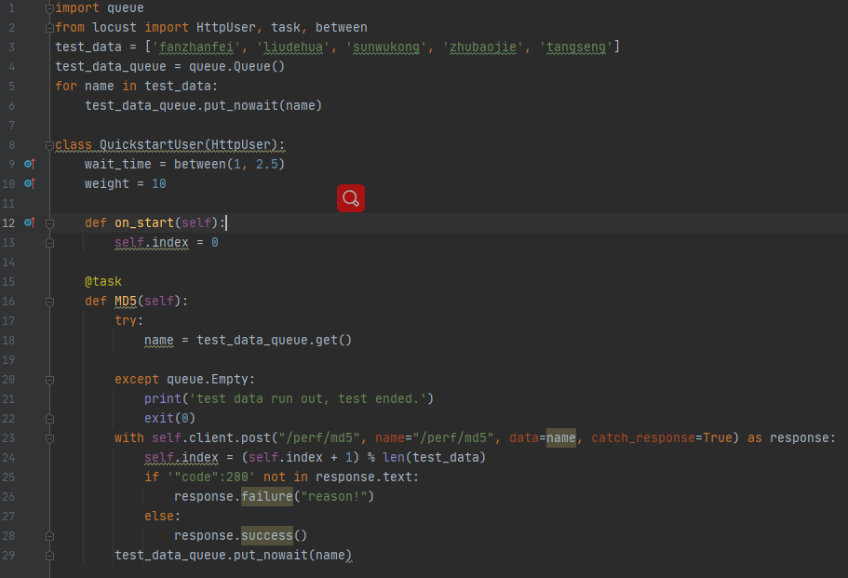
参数化02
保障并发虚拟用户使用的数据不重复
初始化测试数据，放入消息队列
从队列的头，取出一条数据
将刚刚取出的数据，重新放到队列里去
Notes:
增加大项目经理审核环节，对质量负责，增加具体人员

Slide 22
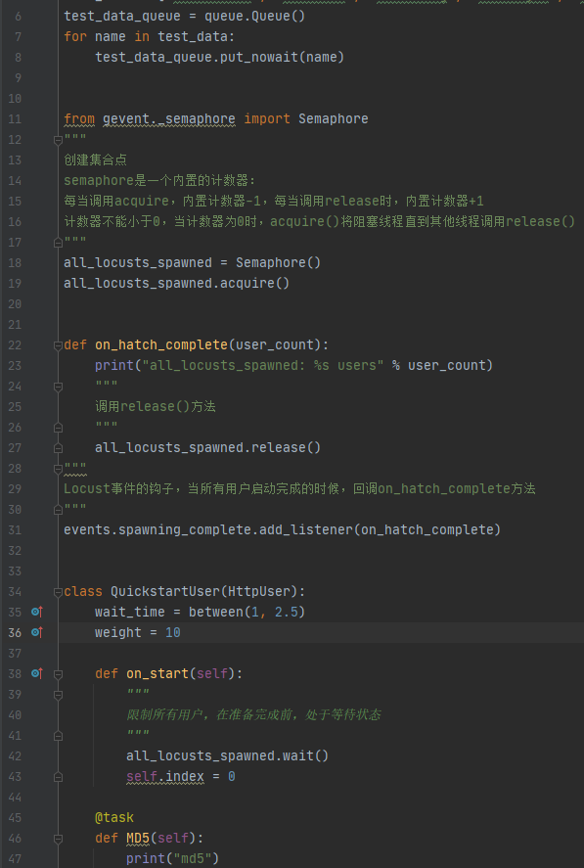
集合点
1、创建集合点，阻塞当前线程
semaphore是一个内置的计数器：
每当调用acquire，内置计数器-1，每当调用release时，内置计数器+1
计数器不能小于0，当计数器为0时，acquire()将阻塞线程直到其他线程调用release()
2、添加一个Locust Event事件的钩子
def on_hatch_complete(user_count):
print("all_locusts_spawned: %s users" % user_count)
all_locusts_spawned.release()
events.spawning_complete.add_listener(on_hatch_complete)
3、User类里面，添加如下代码，限制用户在准备完成前，处于等待状态
all_locusts_spawned.wait()
Notes:
增加大项目经理审核环节，对质量负责，增加具体人员

Slide 23

Thanks
北京市西城区华远街11号

